Slide 1
Web Fundamentals Project
Elvige

Slide 2
How does the web work?
Architecture WEB : Client/Serveur
La programmation web,c’est un ensemble de procedes informatiques qui sert dans le developpement d’application wed.
Ces application permettent ensuite d’edicter la creation d,un site internet.

Slide 3
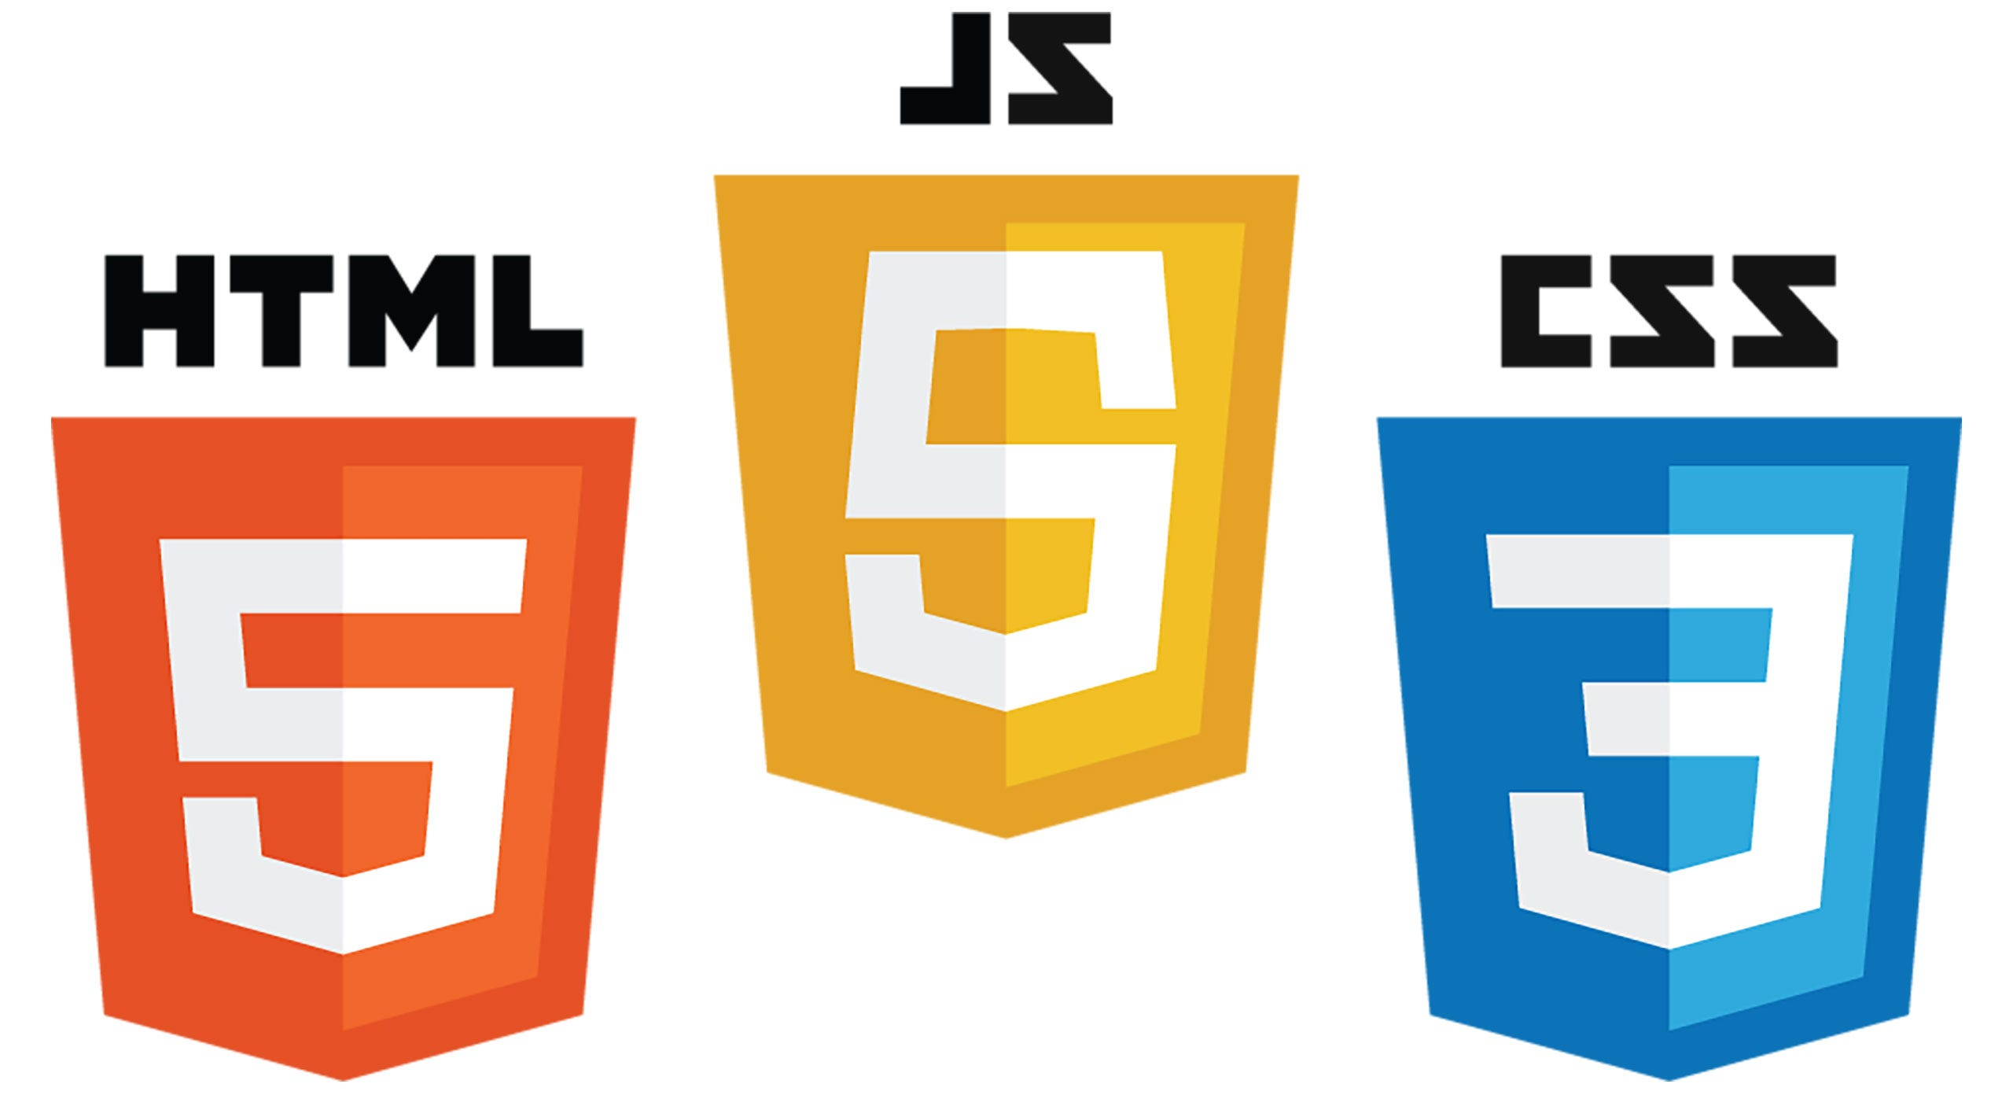
What do you need to be a web developer?
HTML on utilise pour structurer
Css correspond a un langage informatique permettant de mettre en forme des page wed
Javascript est un langage de programmation de script principalement

Slide 4
Why did you choose to learn web development?
Pour cree des projets les plus fou comme les plus simple les plus utiles les plus originaux ca laise place a mon imagination pour maitriser les competences du developpement web

